Slide 1
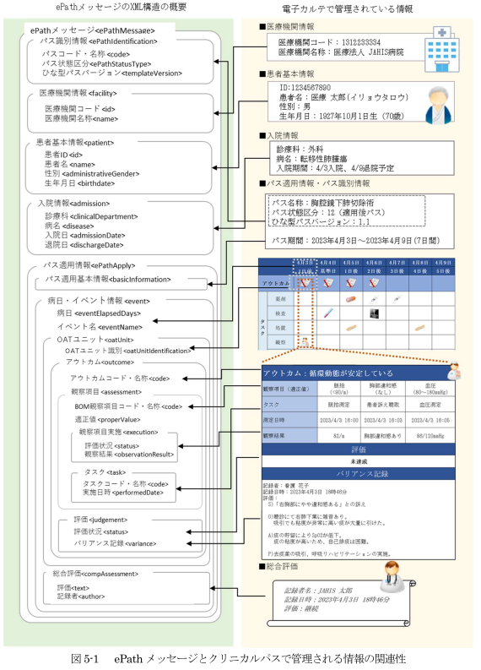
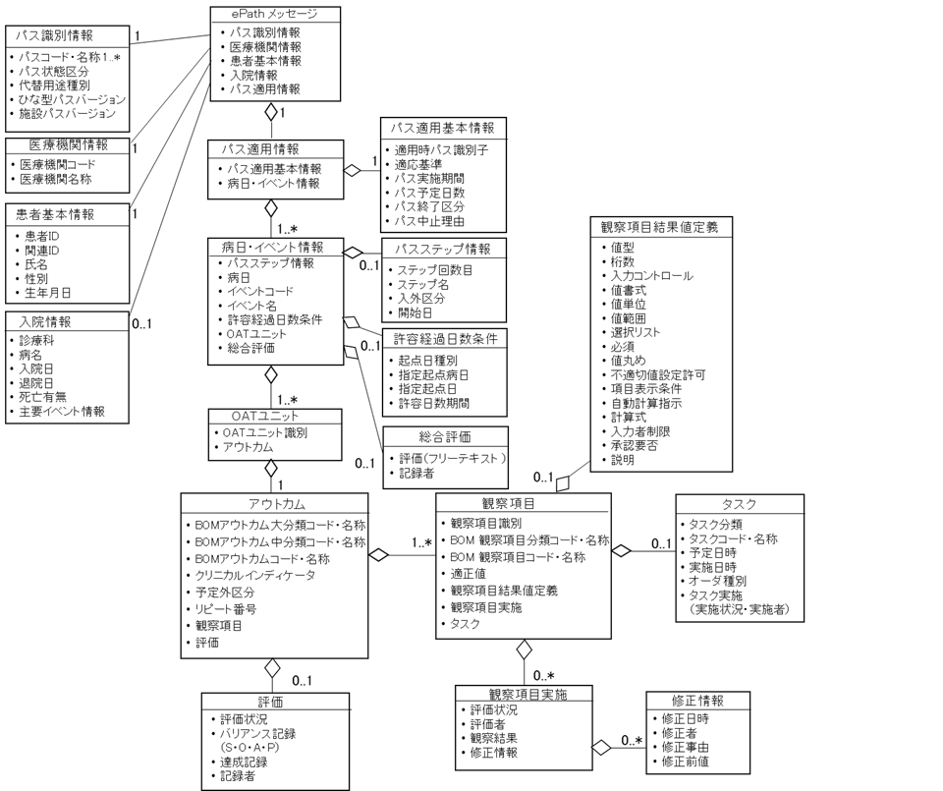
ePath メッセージ仕様におけるデータモデル
出所：JAHIS ePath実装ガイド 図5-1

Slide 2
ePath 仕様【ひな型パス】
メッセージモデル
Bundle （ひな型パス）
１つのひな型用パスプラン定義（PlanDefinition）と0個以上の病日単位の入力フォーム（Questionnaire）をバンドル（Bundle）した構造
Bundle.entry
1..1
0..*
PlanDefinition (ひな型パス定義)
PlanDefinition (病日イベント定義)
(病日・イベント情報)
extension 病日、パスステップ回数目、パスステップ名称、入外区分 等
title イベント名
code イベントコード・名称
action : 0..*
action : 0..*
(病日・イベント情報)
(OATユニット)
definitionCanonical : 0..1
extension OATユニット識別子、クリティカル・インディケーター 等
title アウトカム名
code アウトカム大分類、中分類、アウトカムコード・名称
action : 0..*
(アセスメント)
title 観察項目名
code 観察項目分類、観察項目コード・名称
0..*
Questionnaire (患者入力フォーム)
病日単位の患者用OATUnitから生成した入力フォーム、正規URLを持つ。該当するパスに対応するフォームが公開されているのであれば、バンドルに含める必要はない。

Slide 3
ePath 仕様【施設パス】
メッセージモデルモデル
Bundle （施設パス）
１つの施設パス用パスプラン定義（PlanDefinition）と0個以上の病日単位の入力フォーム（Questionnaire）をバンドル（Bundle）した構造
Bundle.entry
0..1
0..*
PlanDefinition (ひな型パス定義)
PlanDefinition (病日イベント定義)
(病日・イベント情報)
extension 病日、パスステップ回数目、パスステップ名称、入外区分 等
title イベント名
code イベントコード・名称
1..1
PlanDefinition (施設パス定義)
identifier.asserter 医療機関コード・名称
Organization (医療機関)
action : 0..*
extension 診療科コード・名称
(OATユニット)
extension OATユニット識別子、クリティカル・インディケーター 等
title アウトカム名
code アウトカム大分類、中分類、アウトカムコード・名称
action : 0..*
action : 0..*
(アセスメント)
(病日・イベント情報)
title 観察項目名
code 観察項目分類、観察項目コード・名称
definitionCanonical : 0..1
0..*
Questionnaire (患者入力フォーム)
病日単位の患者用OATUnitから生成した入力フォーム、正規URLを持つ。該当するパスに対応するフォームが公開されているのであれば、バンドルに含める必要はない。

Slide 4
ePath 仕様【適用後パスデータ】
メッセージモデル
Bundle （適用後パスデータ）
複数の階層をもつ適用後パスデータ治療計画（CarePlan）および関連リソース群をバンドル（Bundle）した構造
Bundle.entry
1..1
1..1
0..1
0..*
0..*
Organization (医療機関)
Patient (患者情報)
Encounter (入院情報)
Condition (病名)
Procedure (主要イベント)
1..1
subject
encounter
addresses
activity.outcomeReference
CarePlan (パス適用)
Goal (パス適用)
goal : 1..1
identifier 1..*
instantiatesCanonical : 1..*
extension パス中止理由コード・名称・テキスト
lifecycleStatus パス終了区分
↑↓ 論理的な関係は 1..*
CarePlan (病日・イベント)
Goal (病日・イベント 総合評価)
part of : 1..1
outcomeReference : 0..*
identifier 1..*
goal : 1..1
statusDate 記録日
Observation (総合評価)
↑↓ 論理的な関係は 1..*
総合評価フリーテキスト
評価日時、評価者、職種
CarePlan (アウトカム)
Goal (アウトカム評価)
part of : 0..*
goal : 0..*
outcomeReference : 0..*
identifier 1..*
category
アウトカムコード・名称
achievementStatus 評価状況
（達成/バリアンス/未評価）
Observation (評価)
↑↓ 論理的な関係は 0..*
S/O/A/P、評価日時、評価者、職種
CarePlan (アセスメント)
part of : 0..*
goal : 0..*
Goal (アセスメント評価)
PlanDefinition (ひな型パス)
identifier 1..*
category
観察項目コード・名称
outcomeReference : 0..*
PlanDefinition (施設パス)
activity.outcomeReference : 0..1
achievementStatus 評価状況
（達成/バリアンス/未評価）
target.detail[x] 適正値
Procedure (タスク)
contained (リソースを内包)
Observation (評価)
S/O/A/P、評価日時、評価者、職種
0..*
Observation (観察結果)
QuestionnaireResponse (患者入力フォームの回答)
derivedFrom : 0..*
code 観察項目コード、value[x] 結果値
QuestionnaireResponseをObservationに変換生成し格納する
Observationはcontainedに内包することを想定。内包しない場合はBundle.entry内に格納するなどしoutcomeReferrenceを適切にセットする。

Slide 5
ePath メッセージ
OAT Unit
パス識別情報
1
パス識別情報
医療機関情報
患者基本情報
入院情報
パス適用情報
病日・イベント情報
1..*
OATユニット
パスコード・名称 1..*
パス状態区分
代替用途種別
ひな型パスバージョン
施設パスバージョン
パスステップ情報
病日
イベントコード
イベント名
許容経過日数条件
OATユニット
総合評価
OATユニット識別
アウトカム
1..*
0..1
パスステップ情報
ステップ回数目
ステップ名
入外区分
開始日
1
1
アウトカム
パス適用情報
BOMアウトカム大分類コード・名称
BOMアウトカム中分類コード・名称
BOMアウトカムコード・名称
クリニカルインディケータ
予定外区分
リピート番号
観察項目
評価
パス適用基本情報
病日・イベント情報
0..1
許容経過日数条件
起点日種別
指定起点病日
指定起点日
許容日数期間
1
パス適用基本情報
適用時パス識別子
適応基準
パス実施期間
パス予定日数
パス終了区分
パス中止理由
入院情報
1..*
診療科
病名
入院日
退院日
死亡有無
主要イベント情報
0..1
観察項目
観察項目識別
BOM 観察項目分類コード・名称
BOM 観察項目コード・名称
適正値
観察項目結果値定義
観察項目実施
タスク
観察項目結果値定義
値型
桁数
入力コントロール
値書式
値単位
値範囲
選択リスト
必須
値丸め
不適切値設定許可
項目表示条件
自動計算指示
計算式
入力者制限
承認要否
説明
0..1
0..1
タスク
タスク分類
タスクコード・名称
予定日時
実施日時
オーダ種別
タスク実施 （実施状況・実施者）

Slide 6
ePath メッセージ
OAT Unit
パス識別情報
1
パス識別情報
医療機関情報
患者基本情報
入院情報
パス適用情報
病日・イベント情報
1..*
OATユニット
パスコード・名称 1..*
パス状態区分
代替用途種別
ひな型パスバージョン
施設パスバージョン
パスステップ情報
病日
イベントコード
イベント名
許容経過日数条件
OATユニット
総合評価
OATユニット識別
アウトカム
1..*
0..1
パスステップ情報
ステップ回数目
ステップ名
入外区分
開始日
1
1
アウトカム
医療機関情報
1
パス適用情報
BOMアウトカム大分類コード・名称
BOMアウトカム中分類コード・名称
BOMアウトカムコード・名称
クリニカルインディケータ
予定外区分
リピート番号
観察項目
評価
医療機関コード
医療機関名称
パス適用基本情報
病日・イベント情報
0..1
許容経過日数条件
起点日種別
指定起点病日
指定起点日
許容日数期間
1
パス適用基本情報
適用時パス識別子
適応基準
パス実施期間
パス予定日数
パス終了区分
パス中止理由
入院情報
1..*
診療科
病名
入院日
退院日
死亡有無
主要イベント情報
0..1
観察項目
観察項目識別
BOM 観察項目分類コード・名称
BOM 観察項目コード・名称
適正値
観察項目結果値定義
観察項目実施
タスク
観察項目結果値定義
値型
桁数
入力コントロール
値書式
値単位
値範囲
選択リスト
必須
値丸め
不適切値設定許可
項目表示条件
自動計算指示
計算式
入力者制限
承認要否
説明
0..1
0..1
タスク
タスク分類
タスクコード・名称
予定日時
実施日時
オーダ種別
タスク実施 （実施状況・実施者）

Slide 7
ePath メッセージ
OAT Unit
パス識別情報
1
パス識別情報
医療機関情報
患者基本情報
入院情報
パス適用情報
病日・イベント情報
1..*
OATユニット
パスコード・名称 1..*
パス状態区分
代替用途種別
ひな型パスバージョン
施設パスバージョン
パスステップ情報
病日
イベントコード
イベント名
許容経過日数条件
OATユニット
総合評価
OATユニット識別
アウトカム
1..*
0..1
パスステップ情報
ステップ回数目
ステップ名
入外区分
開始日
1
1
アウトカム
医療機関情報
1
パス適用情報
BOMアウトカム大分類コード・名称
BOMアウトカム中分類コード・名称
BOMアウトカムコード・名称
クリニカルインディケータ
予定外区分
リピート番号
観察項目
評価
医療機関コード
医療機関名称
パス適用基本情報
病日・イベント情報
0..1
0..1
許容経過日数条件
総合評価
起点日種別
指定起点病日
指定起点日
許容日数期間
0..1
評価
達成記録
患者基本情報
評価状況
バリアンス記録 （S・O・A・P）
達成記録
記録者
記録項目名
記録項目表示名
項目値
項目値名
修正情報
患者ID
関連ID
氏名
性別
生年月日
1
1
評価（フリーテキスト ）
記録者
パス適用基本情報
0..*
適用時パス識別子
適応基準
パス実施期間
パス予定日数
パス終了区分
パス中止理由
入院情報
1..*
0..*
診療科
病名
入院日
退院日
死亡有無
主要イベント情報
0..1
観察項目
修正情報
観察項目識別
BOM 観察項目分類コード・名称
BOM 観察項目コード・名称
適正値
観察項目結果値定義
観察項目実施
タスク
修正日時
修正者
修正事由
修正前値
観察項目結果値定義
観察項目実施
値型
桁数
入力コントロール
値書式
値単位
値範囲
選択リスト
必須
値丸め
不適切値設定許可
項目表示条件
自動計算指示
計算式
入力者制限
承認要否
説明
0..1
0..*
評価状況
評価者
観察結果
修正情報
0..*
0..1
修正情報
タスク
修正日時
修正者
修正事由
修正前値
タスク分類
タスクコード・名称
予定日時
実施日時
オーダ種別
タスク実施 （実施状況・実施者）

Slide 8
以降のスライドは コピー元素材

Slide 9
ePath メッセージ
パス識別情報
1
パス識別情報
医療機関情報
患者基本情報
入院情報
パス適用情報
パスコード・名称 1..*
パス状態区分
代替用途種別
ひな型パスバージョン
施設パスバージョン
1
パス適用基本情報
パス適用情報
1
適用時パス識別子
適応基準
パス実施期間
パス予定日数
パス終了区分
パス中止理由
パス適用基本情報
病日・イベント情報
1..*
観察項目結果値定義
病日・イベント情報
パスステップ情報
値型
桁数
入力コントロール
値書式
値単位
値範囲
選択リスト
必須
値丸め
不適切値設定許可
項目表示条件
自動計算指示
計算式
入力者制限
承認要否
説明
パスステップ情報
病日
イベントコード
イベント名
許容経過日数条件
OATユニット
総合評価
0..1
ステップ回数目
ステップ名
入外区分
開始日
入院情報
0..1
診療科
病名
入院日
退院日
死亡有無
主要イベント情報
0..1
許容経過日数条件
起点日種別
指定起点病日
指定起点日
許容日数期間
1..*
OATユニット
OATユニット識別
アウトカム
1
0..1
アウトカム
観察項目
タスク
BOMアウトカム大分類コード・名称
BOMアウトカム中分類コード・名称
BOMアウトカムコード・名称
クリニカルインディケータ
予定外区分
リピート番号
観察項目
評価
観察項目識別
BOM 観察項目分類コード・名称
BOM 観察項目コード・名称
適正値
観察項目結果値定義
観察項目実施
タスク
タスク分類
タスクコード・名称
予定日時
実施日時
オーダ種別
タスク実施 （実施状況・実施者）
1..*
0..1

Slide 10
ePath メッセージ
パス識別情報
1
パス識別情報
医療機関情報
患者基本情報
入院情報
パス適用情報
パスコード・名称 1..*
パス状態区分
代替用途種別
ひな型パスバージョン
施設パスバージョン
1
パス適用基本情報
医療機関情報
1
パス適用情報
適用時パス識別子
適応基準
パス実施期間
パス予定日数
パス終了区分
パス中止理由
医療機関コード
医療機関名称
パス適用基本情報
病日・イベント情報
1
1..*
観察項目結果値定義
病日・イベント情報
パスステップ情報
値型
桁数
入力コントロール
値書式
値単位
値範囲
選択リスト
必須
値丸め
不適切値設定許可
項目表示条件
自動計算指示
計算式
入力者制限
承認要否
説明
パスステップ情報
病日
イベントコード
イベント名
許容経過日数条件
OATユニット
総合評価
0..1
ステップ回数目
ステップ名
入外区分
開始日
入院情報
0..1
診療科
病名
入院日
退院日
死亡有無
主要イベント情報
0..1
許容経過日数条件
起点日種別
指定起点病日
指定起点日
許容日数期間
1..*
OATユニット
OATユニット識別
アウトカム
1
0..1
アウトカム
観察項目
タスク
BOMアウトカム大分類コード・名称
BOMアウトカム中分類コード・名称
BOMアウトカムコード・名称
クリニカルインディケータ
予定外区分
リピート番号
観察項目
評価
観察項目識別
BOM 観察項目分類コード・名称
BOM 観察項目コード・名称
適正値
観察項目結果値定義
観察項目実施
タスク
タスク分類
タスクコード・名称
予定日時
実施日時
オーダ種別
タスク実施 （実施状況・実施者）
1..*
0..1

Slide 11
ePath メッセージ
パス識別情報
1
パス識別情報
医療機関情報
患者基本情報
入院情報
パス適用情報
パスコード・名称 1..*
パス状態区分
代替用途種別
ひな型パスバージョン
施設パスバージョン
1
パス適用基本情報
医療機関情報
1
パス適用情報
適用時パス識別子
適応基準
パス実施期間
パス予定日数
パス終了区分
パス中止理由
医療機関コード
医療機関名称
パス適用基本情報
病日・イベント情報
1
患者基本情報
1
患者ID
関連ID
氏名
性別
生年月日
1..*
観察項目結果値定義
病日・イベント情報
パスステップ情報
値型
桁数
入力コントロール
値書式
値単位
値範囲
選択リスト
必須
値丸め
不適切値設定許可
項目表示条件
自動計算指示
計算式
入力者制限
承認要否
説明
パスステップ情報
病日
イベントコード
イベント名
許容経過日数条件
OATユニット
総合評価
0..1
ステップ回数目
ステップ名
入外区分
開始日
入院情報
0..1
診療科
病名
入院日
退院日
死亡有無
主要イベント情報
0..1
許容経過日数条件
起点日種別
指定起点病日
指定起点日
許容日数期間
1..*
OATユニット
OATユニット識別
アウトカム
総合評価
0..1
評価（フリーテキスト ）
記録者
1
0..1
アウトカム
観察項目
タスク
BOMアウトカム大分類コード・名称
BOMアウトカム中分類コード・名称
BOMアウトカムコード・名称
クリニカルインディケータ
予定外区分
リピート番号
観察項目
評価
観察項目識別
BOM 観察項目分類コード・名称
BOM 観察項目コード・名称
適正値
観察項目結果値定義
観察項目実施
タスク
タスク分類
タスクコード・名称
予定日時
実施日時
オーダ種別
タスク実施 （実施状況・実施者）
1..*
0..1
0..1
0..*
評価
観察項目実施
修正情報
評価状況
バリアンス記録 （S・O・A・P）
達成記録
記録者
評価状況
評価者
観察結果
修正情報
修正日時
修正者
修正事由
修正前値
0..*

Slide 12
診療行為の基本単位 OAT Unit
CarePlan
OAT Unit
バリアンス
アウトカム
Outcome
循環動態が安定
Goal
Goal.achievementStatus=not-achieved
partOf
Goal
アセスメント単位
観察項目
Assessment
血圧
(80 – 180 mmHg)
脈拍（< 90 /m)
胸部違和感なし
CarePlan
Goal
CarePlan
Goal.target
CarePlan
Goal.target
CarePlan
Goal.target
実施
タスク
Task
血圧測定
脈拍数測定
患者訴え聴取
Procedure
Procedure
Procedure
Procedure
結果 Result
86 – 120 mmHg
92 / m
あり
Observation
Observation.value[x]
Observation.value[x]
Observation.value[x]
記録
判定 Judge
範囲内
範囲外
範囲内
範囲外
範囲内
範囲外
Goal / Observation
Goal.achievementStatus=not-achieved
Goal.achievementStatus=not-achieved
リソース名
はFHIRリソースを表す
観察項目実施単位
観察項目実施単位

Slide 13



ひな型パス
施設パス
適用後パス（患者適用時）
適用後パスデータ
ひな型パス管理者
施設パス管理者
担当医
担当医・看護師 （最終評価は医師）
患者
何等かのツール
何等かのツール またはHIS/CPS
HIS/CPS
PHR
Questionnaire Response
ePath
手渡し等何等かの手段
回答
OAT…
HIS/CPS
ひな型パスのコードを定め、OATユニット構成とそれらに識別子を設定した内容のひな型を作成。
ePath
FHIR
リポジトリ:PHR
OAT‘…
システム内部
連携AP/手動
ひな型パスを取得し、その内容を元に自施設向けに調整した施設パスを作成。OATユニット構成に追加があればそれらに識別子を設定する。OATユニット内の項目値変更は構成に影響しないレベルで行ってよい。
フォームの回答をFHIRリポジトリに登録。またはファイル連携などを行う。
ベンダー or 患者
ベンダー or 患者
ePath data
システム内部
PHR
PHR
OAT‘‘…
ePath data
患者入力フォーム（Questionnaire）を取り込み、OATユニットとひもづいた入力画面を生成する。
患者入力フォーム（Questionnaire）を取り込み、OATユニットとひもづいた入力画面を生成する。
施設パスを取得し、その内容を元に患者に適用して病日のスライド等展開した状態を記録する。その際、 OATユニット内の項目値変更は構成に影響しないレベルで行ってよい。
OAT‘‘‘…
適用後パス（患者適用時）に対し、日々の観察結果・実施結果・タスク実施状況を記入し、評価・バリアンスを記述する。
連携AP/手動
フォームの回答をObservationに変換し、Bundleに追加/更新する。
取得
連携AP/手動
取得
連携AP/手動
Observation
観察結果
ひな型パス ePath
施設パス ePath
適用後パス ePathデータ
Questionnaire
Questionnaire
Bundle
患者用OATユニット
患者用OATユニット
適用後パスデータ
FHIR
リポジトリ:施設
PlanDefinition
FHIR
リポジトリ:公開
PlanDefinition
FHIR
リポジトリ:施設
List
ひな型パス
施設パス
Bundleをｸﾞﾙｰﾋﾟﾝｸﾞ
ePathデータの作成者・管理者
ePathデータを発生させる手段・システム
ePathデータの受け渡し手段
Notes:
図4 ひな型パス、施設パス、適用後パスにおけるパス内容の変化（FHIR）

